Slide 1
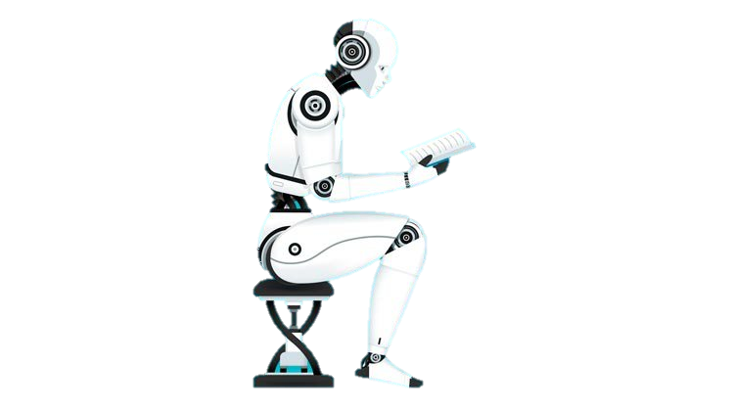
به نام خدا
موضوع: دسته بندی اطلاعات،شناسایی اشیا و تحلیل احساسات توسط یادگیری ماشین
استاد راهنما: استاد حسین کی نژاد
گردآورنده: لیلی حسین زاده، شیرین شغلی، بهار کفتانی
hosseinzadeleyli.job@gmail.com
shirinshoqli@gmail.com
b.kaftani@gmail.com
ارتباط با ما:

Slide 2
چکیده مطالب:
انسان همواره در تکاپوی دسته بندی داده های ذهنی خود بوده است تا بتواند به عملکرد
بهتری در کار خود دست یابد . بدیهی است در موضوع یادگیری ماشین که تلاش ما بر این
است تا ماشین ها را قادر به الگو برداری از ذهن انسان کنیم، دسته بندی داده های ورودی
برای بهبود عملکرد امر مهمی تلقی میشود. در ابتدای این پژوهش سعی شده است ضمن
معرفی مفاهیم اولیه ی کلاس بندی، به الگوریتم هایی همچون KNN و k means
بپردازیم.در قسمت شناسایی تصویر هدف، شناسایی اشیای هندسی با استفاده از ویژگی
های شکلی میباشد. در ابتدا اشیای هندسی متفاوت، به شبکه ی عصبی شناسانده و آموزش
داده میشوند و سپس با استخراج ویژگی های شکلی و نیز تست شبکه توسط داده های
متفاوت از آنچه که در مرحله ی آموزش به شبکه ارائه شد، راستی آزمایی صورت میگیرد .
در قسمت نهایی این پژوهش، تلاش کردیم تا به تحلیل احساسات و دیگر الگوریتم های به
کار رفته در بحث یادگیری ماشین بپردازیم. به طور کلی آنالیز احساسات یا کاویدن نظرات،
به فرآیند کشف خودکار عقاید و نظرات نویسندگان در مورد یک موجودیت خاص گفته
میشود . ما با در نظر گرفتن زیرنویس فیلم ها و همچنین تکیه بر الگوریتم های مطرح در
یادگیری ماشین، اقدام به طبقه بندی فیلم ها به ژانر آنها نموده ایم.

Slide 3
فهرست مطالب:
14) مقدمه ای بر شبکه ی عصبی
15) شبکه ی عصبی
16) پیاده سازی یك شبکه ی عصبی
17) تشخیص اشکال هندسی
18) خلاصه ی مدل پیشنهادی
19) مفاهیم پایه تحلیل احساسات
20) الگوریتم های مطرح در یادگیری ماشین
Decision tree درخت تصمیم
SVM ماشین بردار پشتیبان
21) کاربردهای تحلیل احساسات
22) استخراج ویژگی ها
23) نتایج حاصل از اجرای الگوریتم ها
1) رده بندی چیست؟
2) کابرد های classification
3) گام های رده بندی
4) الگوریتم K-NN
5) الگوریتم K-means
6) مشکلات روش خوشه بندی
7) تشخیص الگو
8) استخراج ویژگی شکل
9) الگوها و کلاس الگوها
10) ویژگیهای تصویر
11) آشکارساز لبه
12) مشتق اول و دوم
13) عملگرهای آشکارسازی لبه

Slide 4
Machin Learning چیست؟
زمانی گفته میشود که یک برنامه کامپیوتری از تجربه ی E در مورد کار T بر حسب معیار کارایی
P یادگیری دارد که کارایی اش بعد از تجربه E برای کار T بهبود بیابد . [5]
یادگیری با ناظر
یادگیری بدون ناظر
یادگیری نیمه نظارتی

Slide 5
کاربرد های Machin Learning
در این ارائه ما قصد داریم به چند کاربرد مطرح و مهم یادگیری ماشین اشاره کنیم :
دسته بندی
پردازش تصویر
تحلیل احساسات

Slide 6
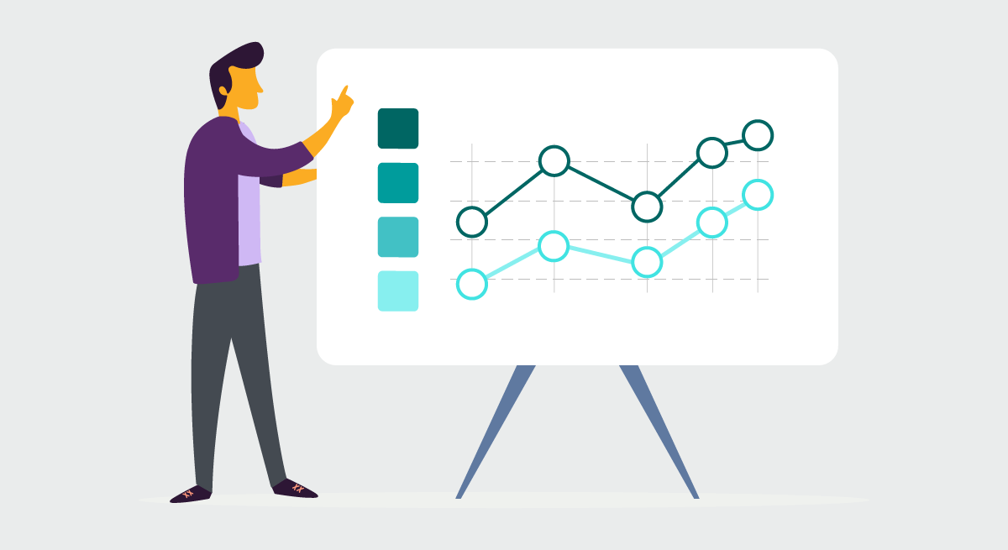

Classification رده بندی

Slide 7
رده بندی چیست؟
رده بندی و یا دسته بندی یکی از مباحث پر کاربرد با درجه ی اهمیت بسیار بالا در حوزه ی machine learning است . از این موضوع در مطالب مختلفی همچون data mining نیز استفاده میشود . به طور کلی دسته بندی هم میتواند بر روی داده های گسسته صورت گیرد و هم بر روی داده های پیوسته ، که دسته بندی بر روی داده های گستته را classification مینامند و دسته بندی بر روی داده های پیوسته را regression و یا رگرسیون مینامند .[1] ،[6]

Slide 8
رده بندی
رده بندی
تحت نظارت
رگرسیون
دسته بندی
بدون نظارت
خوشه بندی

Slide 9
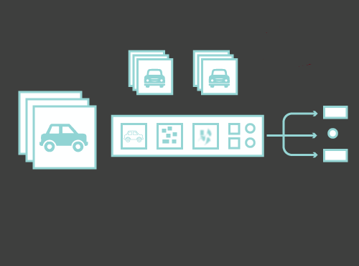
کابرد های classification
از جمله کاربرد های آن در علم پردازش تصویر است و در صنعت اتومبیل های خودران نیز استفاده ی چشم گیری دارد . [5]
در خصوص تشخیص صفحات هرز وب ها ، تشخیص برخی بیماری ها ، پیشبینی در موضوعات مختلف ، همچنین در تشخیص تقلب در سیستم های مالی مختلف و ... اهمیت فراوانی دارد .[5]
عملا میتوان گفت یکی از پردازش
های پایه در مبحث یادگیری ماشین
است.

Slide 10
گام های رده بندی
رده بندی فرآیندیست که طی دو مرحله انجام میگیرد :
گام اول : ایجاد یک مدل رده بندی است که در طی این مرحله باید ابتدا دسته ها مشخص شوند و سپس برچسب رده ی هر نمونه ی آموزشی ایجاد شود و در نهایت باید مدل دسته بندی را به شکل ریاضی ، مجموعه ای از قواعد و یا به صورت درخت تصمیم نمایش داد .
گام دوم : استفاده از مدل رده بندی ایجاد شده است . که در پایان این مرحله میتوان دقت و میزان واقعی بودن برچسب های ایجاد شده را اندازه گیری کرد . [1]

Slide 11
Training set
Learning
Algorithm
num | Atr 1 | Atr 2 | Atr3 | class
1 | ….. | …… | ….. | …….
2 | ….. | ….. | …… | …….
3 | ….. | ….. | ……. | ……
4 | ….. | ….. | …… | ……..
5 | …. | …… | …… | ……
Learn model
استنتاج
Showing
model
Test set
num | Atr 1 | Atr 2 | Atr3 | class
6 | ….. | …… | ….. | ?
7 | ….. | ….. | …… | ?
8 | ….. | ….. | ……. | ?
9 | ….. | ….. | …… | ?
10 | …. | …… | …… | ?
استقرا
Apply model

Slide 12
الگوریتم K-NN

Slide 13
الگوریتم K-NN
الگوریتم K-Nearest Neighborنیز در شمار یکی از الگوریتم های کلاس بندی تحت نظارت قرار میگیرد . این الگوریتم به علت سرعت کند آن در کلاس بندی یک الگوریتم تنبل (lazy) قرار میگیرد . [1]
شیوه ی کار در این الگوریتم به این صورت است که:
1) ابتدا میبایست داده های داده شده را به دو دسته ی داده تست و آموزش تقسیم کرد .
2) سپس باید K نزدیک ترین همسایه به نمونه را تعیین کرد.
3) و در نهایت انتساب تجمیعی از برچسب های همسایگان به نمونه داده شده .

Slide 14
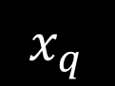
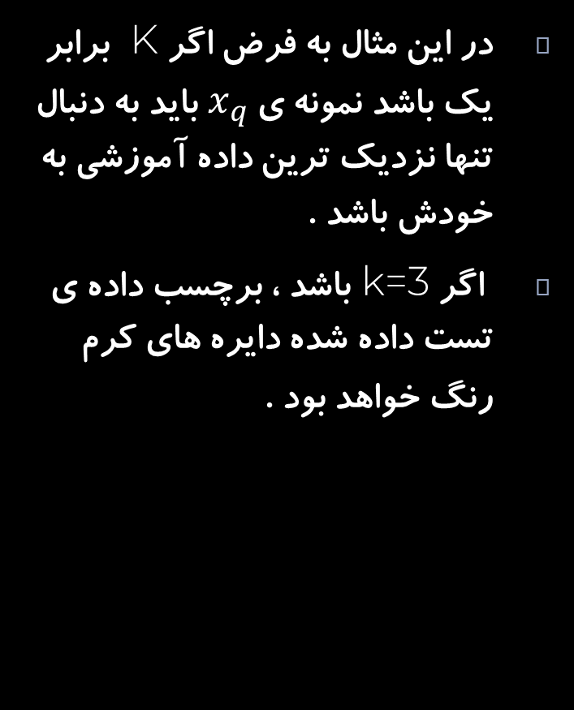
مثالی از الگوریتم K-NN
در این مثال به فرض اگر K برابر یک باشد نمونه ی $x_{q}$ باید به دنبال تنها نزدیک ترین داده آموزشی به خودش باشد .
اگر k=3 باشد ، برچسب داده ی تست داده شده دایره های کرم رنگ خواهد بود .
$$x_{q}$$

Slide 15
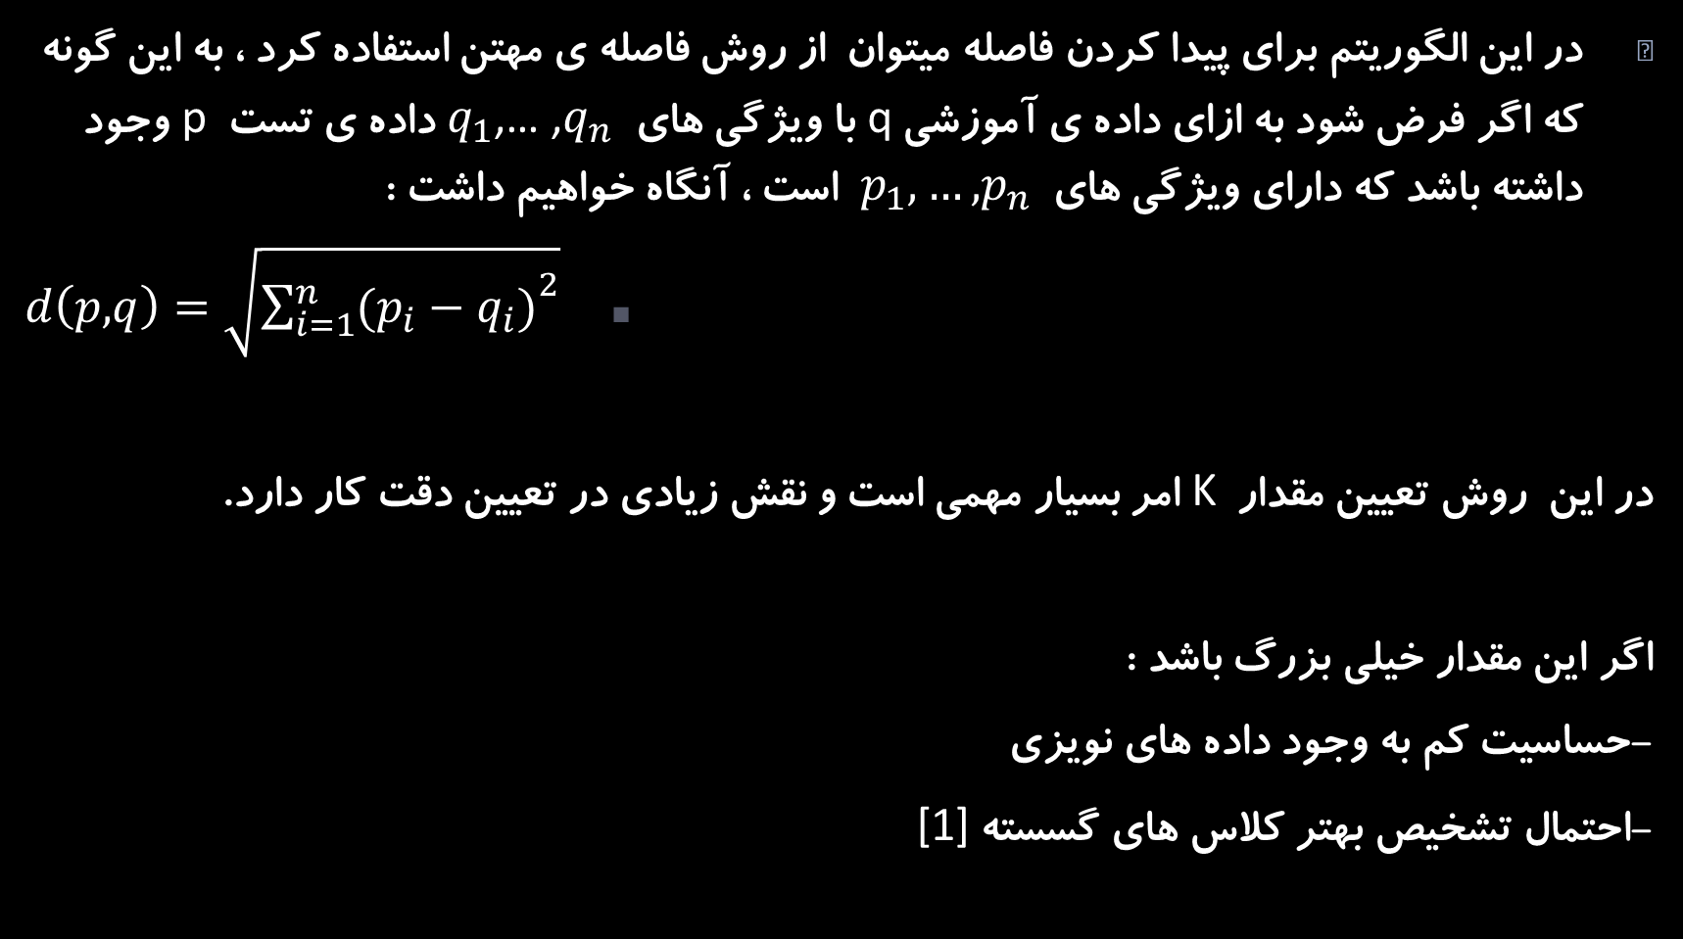
الگوریتمK-NN (ادامه)
در این الگوریتم برای پیدا کردن فاصله میتوان از روش فاصله ی مهتن استفاده کرد ، به این گونه که اگر فرض شود به ازای داده ی آموزشی q با ویژگی های $q_{1}$,… ,$q_{n}$ داده ی تست p وجود داشته باشد که دارای ویژگی های $p_{1},…,p_{n}$ است ، آنگاه خواهیم داشت :
$d\left(p,q\right)=\sqrt{{\sum_{i=1}^{n}{(p_{i}−q_{i})}}^{2}}$
در این روش تعیین مقدار K امر بسیار مهمی است و نقش زیادی در تعیین دقت کار دارد.
اگر این مقدار خیلی بزرگ باشد :
-حساسیت کم به وجود داده های نویزی
-احتمال تشخیص بهتر کلاس های گسسته [1]

Slide 16
الگوریتمK-NN (ادامه)
و اگر مقدار k خیلی کوچک باشد :
-حساسیت زیاد نسبت به وجود نویز در داده ها
- نیاز به داده های آموزشی کمتر [1]
پس نتیجه میگیریم بهتر است در مقدار k تعادل ایجاد شود و همچنین زمانی که داده آموزشی زیاد باشد و مقدار K نیز بزرگ باشد الگوریتم K-NN به روش بیزین نزدیک میشود .[1]

Slide 17
کدmatlab الگوریتم K-NN
در این کد از مجموعه داده ی معروفی به نامIris dataset استفاده شده است . این مجموعه حاوی ۱۵۰ سطر از داده است . هر داده ۴ ویژگی دارد . و داده های این مجموعه به ۳ کلاس دسته بندی شده اند . [4]

Slide 18
attribute1 | attribute2 | attribute3 | attribute4 | class
… | …….. | … | …. | …..
…. | …….. | ... | … | ….
…. | ….. | …. | … | ….
… | …… | …. | …. | …
…. | ….. | …. | …. | ….
…. | …. | ….. | …. | ….
…. | … | ….. | …. | …...
Iris dataset

Slide 19
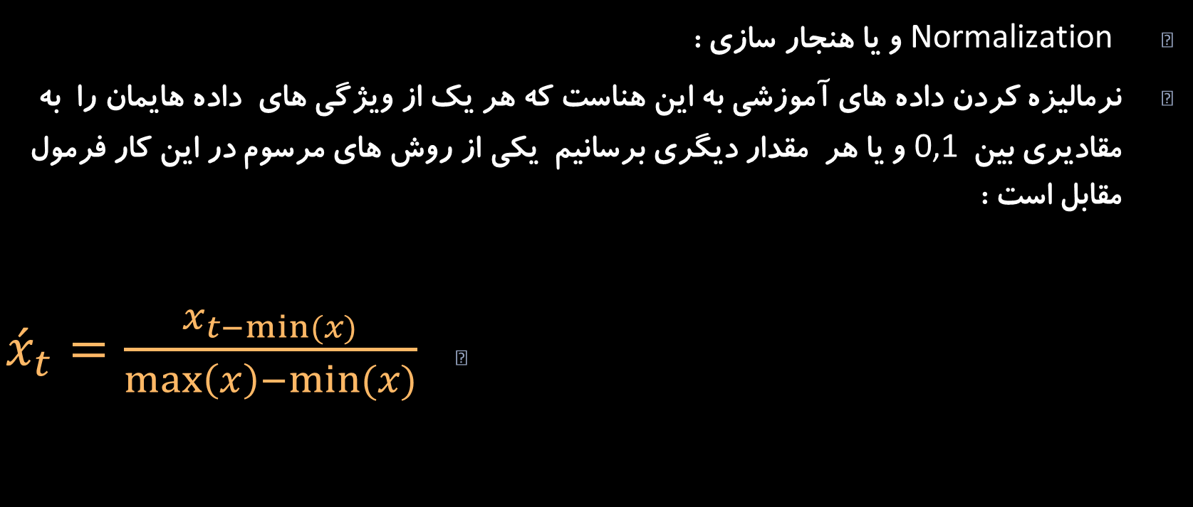
کدmatlab الگوریتم K-NN(ادامه)
Normalization و یا هنجار سازی :
نرمالیزه کردن داده های آموزشی به این هناست که هر یک از ویژگی های داده هایمان را به مقادیری بین 0,1 و یا هر مقدار دیگری برسانیم یکی از روش های مرسوم در این کار فرمول مقابل است :
${\acute{x}}_{t}=\frac{x_{t−min⁡(x)}}{\max\left(x\right)−min⁡(x)}$

Slide 20
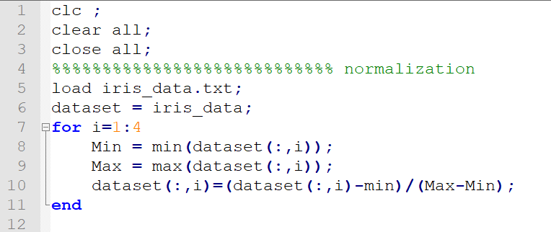
کدmatlab الگوریتم K-NN(ادامه)
در ابتدا باید مجموعه ی داده ای iris را در برنامه وارد کنیم . علاوه برآن توسط حلقه for ‌ داده هارا نرمالایز میکنیم و مقادیر آنهارا بین 0,1 تنظیم میکنیم .

Slide 21
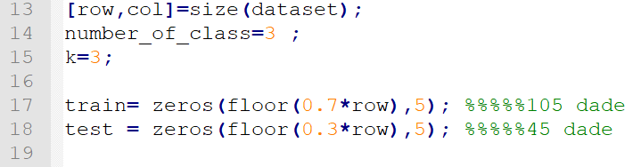
کدmatlab الگوریتم K-NN(ادامه)
حال میخواهیم 70% داده هارا به عنوان داده ی آموزشی انتخاب کرده و 30% باقی مانده ی آن را به عنوان داده ی تست(ورودی) بگیریم .

Slide 22
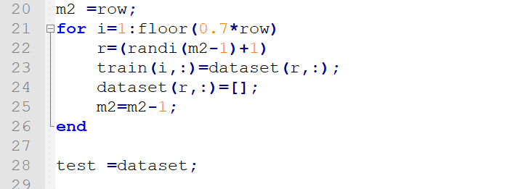
کدmatlab الگوریتم K-NN(ادامه)
حال میبایست برای قرار دادن 70% از داده های کل در مجموعه train به شکل رندوم از داده های دیتاست برداریم .

Slide 23
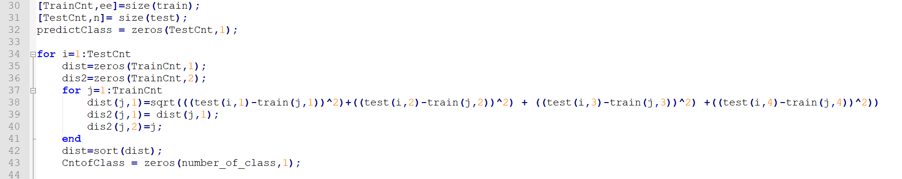
کدmatlab الگوریتم K-NN(ادامه)
dist2
dist
سپس در این قسمت میخواهیم فاصله ی هر یک از دیتا ها ی تست را با داده های مجموعه آموزشی بدست آوریم و در دو بردار dist ,dist2 قرار دهیم .
و در نهایت مجموعه ی distرا مرتب کنیم .
Nclass1
Nclass2
Nclass3
CntofClass

Slide 24
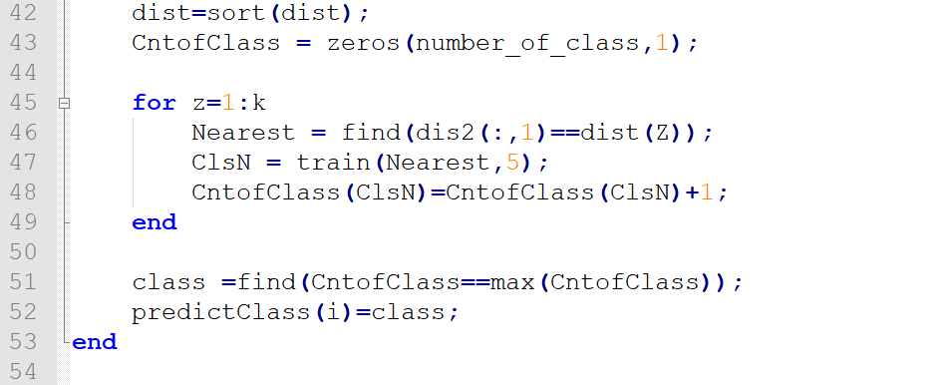
کدmatlab الگوریتم K-NN(ادامه)
و در نهایت میبایست K نمونه ای را که کمترین فاصله را از داده ی تست وارد شده دارند را بررسی کرد و کلاس با تعداد نمونه ی بیشتر را به آن نسبت دهند .

Slide 25
الگوریتم K-means

Slide 26
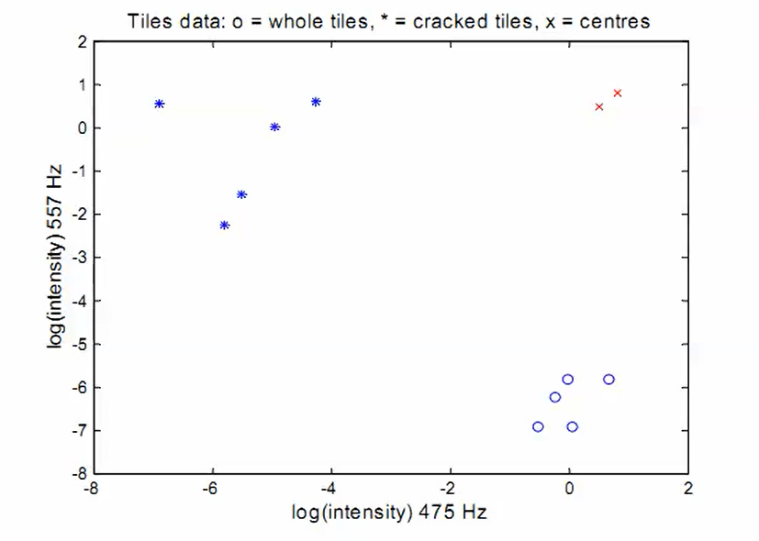
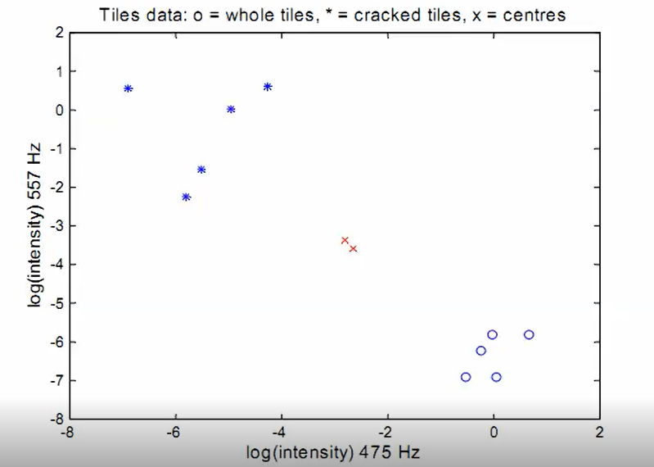
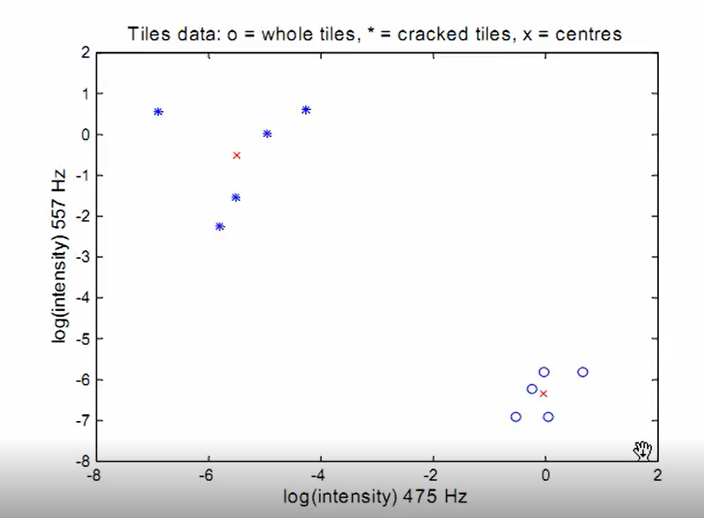
الگوریتم K-means
ازجمله الگوریتم های حوزه خوشه یابی بر مبنای افراز داده الگوریتم Kmeans هست . این الگوریتم در گروه الگوریتم های بدون نظارت قرار میگیرد . مبنای این الگوریتم بر شباهت داده های یک دسته به یک دیگر است .

Slide 27
الگوریتم K-means (ادامه)
start
K تعداد خوشه ها
بله
هریک از مراکز خوشه گویی نماینده ی یک دسته هستند .
مراکز خوشه ها
فاصله گیری نمونه ها تا مراکز
گروه نمونه ای تغییر کرد ؟
خیر
end
گروه بندی بر اساس مینیمم فاصله
مراکزخوشه هارا توسط میانگین گیری از تمامی ویژگی های اعضای یک خوشه بروز رسانی میکنیم.
بروز رسانی مراکز داده ها

Slide 28
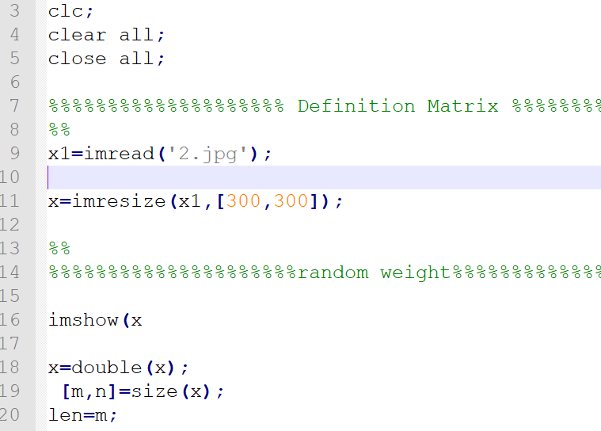
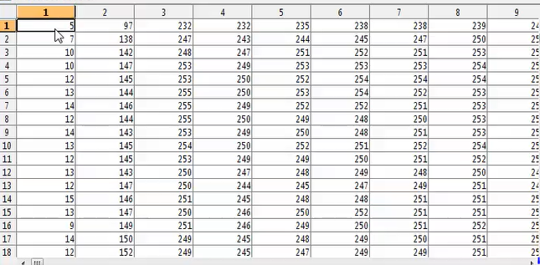
کد متلب الگوریتم k-means
در این کد سعی داریم تقسیم بندی یک تصویر را با استفاده از الگوریتم k-means نشان دهیم :
متغیر X

Slide 29
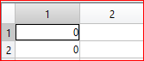
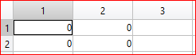
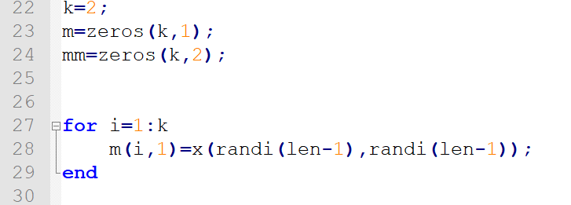
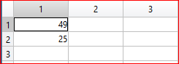
کد متلب الگوریتم k-means (ادامه )
متغیر M
حال باید مراکز خوشه هارا را به شکل رندوم از داده های ورودی بدست آوریم .
متغیر mm

Slide 30
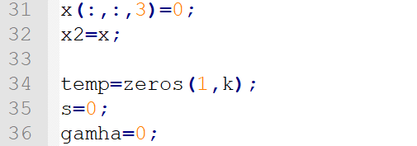
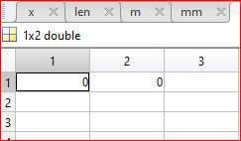
کد متلب الگوریتم k-means (ادامه )
ماتریس x را سه بعدی میکنیم تا در بعد سوم شماره کلاس هارا بنویسیم .
زtemp

Slide 31
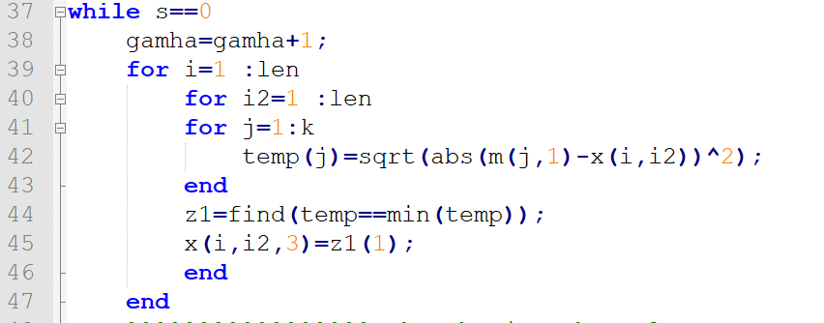
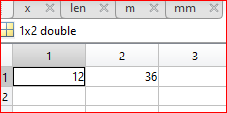
کد متلب الگوریتم k-means (ادامه )
در این قسمت سعی میکنیم فاصله ی هر یک از داده هارا تا دو مرکز خوشه به دست آوریم. در اینجا از شیوه فصله اقلیدسی استفاده شده است .
سپس توسط تابع find() کمترین فاصله را بدست می آوریم . و در نهایت بعد سوم متغیر x را با شماره ی کلاس پر میکنیم .
زtemp

Slide 32
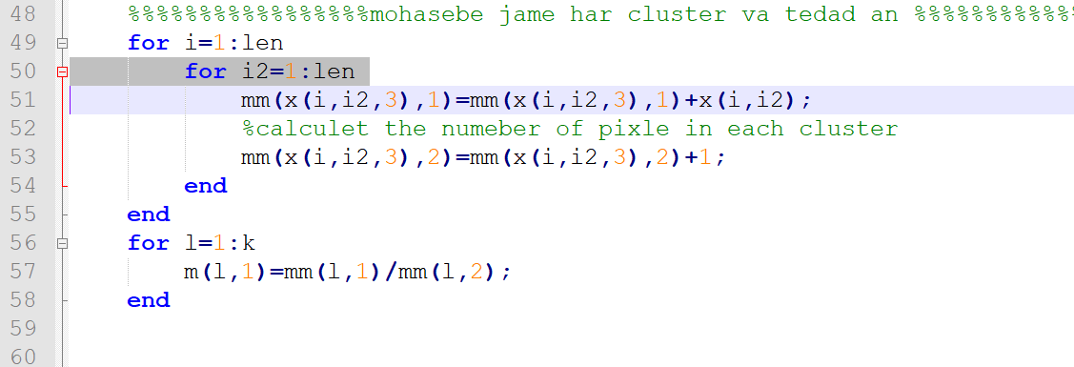
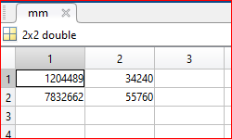
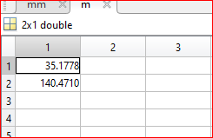
کد متلب الگوریتم k-means (ادامه )
در این قسمت سعی داریم مراکز خوشه را توسط میانگین گیری آپدیت کنیم .

Slide 33
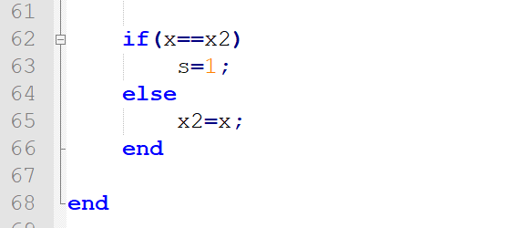
کد متلب الگوریتم k-means (ادامه )
حال باید چک کنیم ببینیم آیا حلقه به پایان رسسیده است یا نه ؟که این کار را با چک کردن x و x2 انجام میدهیم.

Slide 34
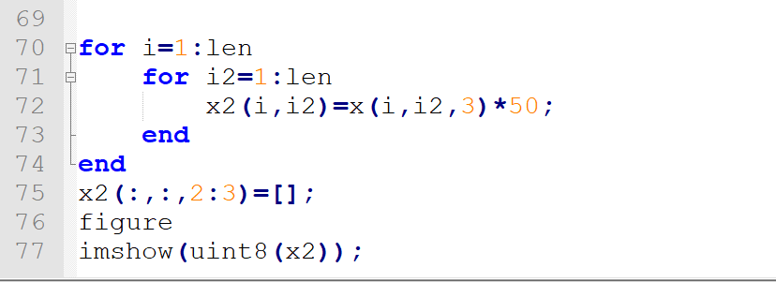
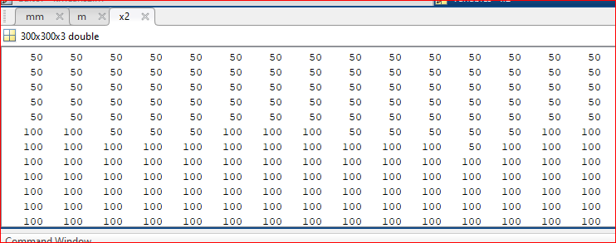
کد متلب الگوریتم k-means (ادامه )
در این قسمت مقادیر کلاس هارا مشخص میکنیم و همچنین عکس نهایی را چاپ میکنیم .

Slide 35
قبل از دسته بندی
بعد از دسته بندی

Slide 36
مشکلات روش خوشه بندی
علی رقم اینکه خاتمه پذیری الگوریتم بالا تضمین شده است ولی جواب نهایی آن واحد نبوده .
جواب نهایی به انتخاب خوشه های اولیه بستگی دارد .
روالی مشخص برای محاسبه ی اولیه ی مراکز خوشه ها وجود ندارد .
در این روش فرض شده است که تعداد خوشه ها ازابتدا مشخص است ، اما معمولا در کاربرد های زیادی تعداد خوشه ها مشخص نیست .

Slide 37
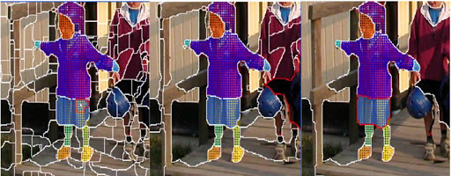
تشخیص الگو
تشخیص الگو شاخه ای از مبحث یادگیری ماشینی است. میتوان گفت تشخیص الگو، دریافت داده های خام و تصمیم گیری بر اساس دسته بندی داده ها است .روشهای تشخیص الگو، الگوهای مورد نظر را از یک مجموعه داده ها با استفاده از دانش قبلی در مورد الگوها یا اطلاعات آماری داده ها، جداسازی میکند.[7]

Slide 38
تشخیص الگو
l
در مورد نمایش داده های ورودی تصمیم میگیریم.
مرحله اول
استخراج ویژگیها یا صفات خاصی از داده های ورودی دریافت شده و کاهش ابعاد بردارهای الگو که این مورد اغلب به عنوان مسئله ی پیش پردازش و استخراج ویژگی معرفی میشود.
مرحله دوم
تعیین رویه های تصمیم بهینه که در فرآیند شناسایی و دسته بندی مورد نیاز واقع میشود. پس از آنکه داده های مشاهده شده از الگوها جمع آوری شد و در فرم نقاط الگو یا بردارهای اندازه گیری در فضای الگو بیان شد، ما ماشینی را میخواهیم تا تصمیم بگیرد که این داده به کدام کلاس الگو تعلق دارد[7]
مرحله سوم

Slide 39
استخراج ویژگی
فرآیندی است که در آن با انجام عملیاتی بر روی داده‌ها، ویژگی‌های بارز و تعیین‌کننده ی آن مشخص می‌شود.
هدف استخراج ویژگی این است که داده‌های خام به شکل قابل استفاده‌تری برای پردازش‌های آماری بعدی درآیند.[7]
الگوها و کلاس‌های الگوها
یک کلاس الگو، یک دسته­ی متمایز شده به­وسیله­ی برخی صفات و ویژگی‌های مشترک است. ویژگی‌های یک کلاس الگو، صفات نوعی هستند که بین همه الگوهای متعلق به آن کلاس مشترک هستند. ویژگی‌هایی که تفاوت‌های بین کلاس‌های الگو را بیان می‌کنند اغلب به­عنوان ویژگی‌های اینتراست شناخته می‌شوند. یک الگو، توصیفی از یکی از اعضای دسته است که ارائه دهنده­ی کلاس الگو می‌باشد.[7]

Slide 40
ویژگی­های تصویر
این ویژگی­ها معرف کلیات تصویر هستند و توانایی توصیف اشیا یا مفاهیم موجود در تصویر را ندارند مانند رنگ و بافت.
این ویژگی­ها به بیان مفاهیم و اشیای موجود در تصویر می­پردازند و غالبا از روش­های قطعه­بندی برای این منظور استفاده می­کنند.
نظیر ویژگی­های توصیفی چهره در سیستم­های بازیابی تصاویر مربوط به چهره
ویژگی­های عمومی یا سطح پایین
[7]
ویژگی­های معنایی یا سطح بالا
ویژگی­های مختص کاربردهای خاص

Slide 41
استخراج ویژگی­های شکلی
شکل یک شی، مشخصه­های پیکربندی سطح آن است که بوسیله­ی مرز آن نمایش داده می­شود. تشخیص شکل یکی از روش­هایی است که به­واسطه­ی آن درک انسان از محیط انجام می­گیرد. این امر در بازیابی تصاویر مبتنی بر محتوا بسیار مهم می­باشد چرا که معادل ناحیه­ی مورد نظر در تصاویر است.
ویژگی­های شکل بر طبق تکنیک­های بکار رفته دسته­بندی می­شوند که مبتنی بر مرز و ناحیه هستند. تکنیک­های مبتنی بر مرز، ناحیه­ی شکل را با استفاده از بازنمایی مشخصه خارجی آن مرز توصیف می­کنند، برای مثال پیکسل­های در راستای مرز اشیا جزو این دسته از ویژگی­ها هستند.[8]

Slide 42
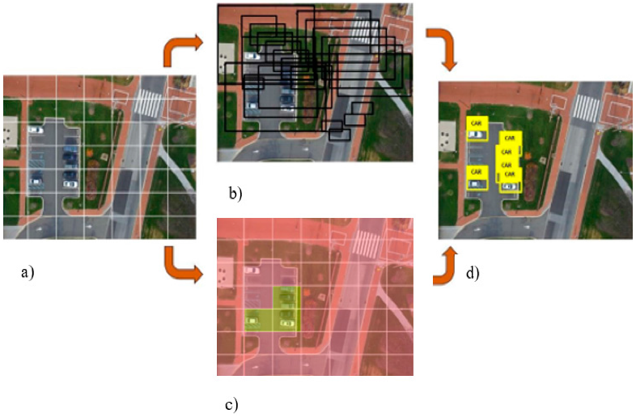
...استخراج ویژگی­های شکلی
بنابراین روش­های مبتنی بر شکل به دو دسته تقسیم می­شوند:
روش اول:
بر مبنای لبه
روش دوم:
بر مبنای ناحیه
در روش­هایی که بر مبنای لبه هستند تنها از جزئیات لبه و پیرامون اشیا استفاده می­کنند و داخل شکل به­طور کلی نادیده گرفته می­شود[8]
در روش­هایی که بر مبنای ناحیه هستند به محتوای داخلی شکل اهمیت داده می­شود [8]

Slide 43
آشکارساز لبه
مطلوبیت استفاده از لبه­ها به دو علت است:
اولا حجم لبه­های تصویر نسبت به حجم پیکسل­های تصویر بسیار کم بوده بنابراین به­علت کاهش اطلاعات تحت پردازش می­توان سیستمی کارا با استفاده از لبه­ها ساخت، ثانیا لبه­ها به­علت استفاده از همبستگی میان پیکسل ­ها حجم زیادی از اطلاعات تصویر را دربر دارند و همچنین از آنجایی که از دیدگاه درک انسانی نیز اشکال بواسطه­ی لبه­هایشان از یکدیگر تمییز داده می­شوند پس می­توان سیستمی دقیق با استفاده از لبه­ها ساخت.[7]
لبه‌ها ممکن است وابسته به دیدگاه باشند یعنی می‌توانند با تغییر نقطه­ی دید تغییر کنند، و نوعاً هندسه­ی صحنه­ی اجسامی که جلوی همدیگر را گرفته‌اند و مانند آن را نشان می‌دهند یا ممکن است نابسته به دیدگاه باشند.
هدف آشکارسازی لبه نشان‌گذاری نقاطی از یک تصویر است که در آنها شدت روشنایی به تندی تغییر می‌کند. تغییرات تند در خصوصیات تصویر معمولاً نماینده­ی رویدادهای مهم و تغییرات در خصوصیات محیط هستند.

Slide 44
مشتق اول و دوم
لبه، مرز بین نواحی با خواص نسبتاً متفاوت سطح خاکستری است. نظریه­ی پایه در بیشتر روش‌های آشکارسازی لبه، محاسبه یک عملگر مشتق محلی است. اگر یک لبه را به عنوان تغییر در شدت روشنایی که در طول چند پیکسل دیده می‌شود در نظر بگیریم، الگوریتم‌های آشکارسازی لبه به­طور کلی مشتقی از این تغییر شدت روشنایی را محاسبه می‌کنند. [9]
مشتق اول مقطع سطح خاکستری در لبه­ی جلویی گذر، مثبت است، در لبه­ی عقبی آن منفی است و همان طور که مورد انتظار است، در نواحی با سطح خاکستری ثابت صفر است. مشتق دوم برای قسمتی از گذر که در طرف تیره­ی لبه است، مثبت است، برای قسمت دیگر گذر که در طرف روشن لبه است، منفی است، و در نواحی با سطح خاکستری ثابت، صفر است. بنابراین، از بزرگی مشتق اول می‌توان برای تعیین این که آیا پیکسل در روی لبه قرار دارد، استفاده کرد. مشتق دوم در نقطه­ی وسطی هر گذر سطح خاکستری یک عبور از صفر دارد. عبور از صفرها راهی قوی برای تعیین محل لبه‌های تصویر فراهم می‌آورند. [9]

Slide 45
عملگرهای آشکارسازی لبه
الگوریتمSobel
این متد لبه­ها را با استفاده از تخمین زدن مشتق پیدا می­کند، که لبه­ها را در آن نقاطی بر می­گرداند که گرادیان تصویر I ،max است.
I=rgb2gray(i1);
Bw=edge(I,’sobel’)
edgeیک تصویر باینری یا intensity را به عنوان ورودی می­گیرد و یک تصویر باینری bw به همان اندازه­ی تصویر اولی برمی­گرداند، که جاهایی که تابع لبه­ها را در تصویر پیدا می­کند، در تصویر خروجی 1 می­کند و جاهایی دیگر را 0 قرار می­دهد
Bw= edge(I,’sobel’,thresh)
مقدار thresh یک میزان آستانه را برای این متد مشخص می­کند.
این تابع (edge) را از همه­ی لبه­هایی که قوی­تر (بیشتر) از thresh نیستند چشم پوشی می­کند و اگر ما مقدار این thresh را مشخص نکنیم یا اگر thresh خالی باشد ، تابع edge خود به­طور اتوماتیک مقداری را انتخاب می­کند [10]

Slide 46
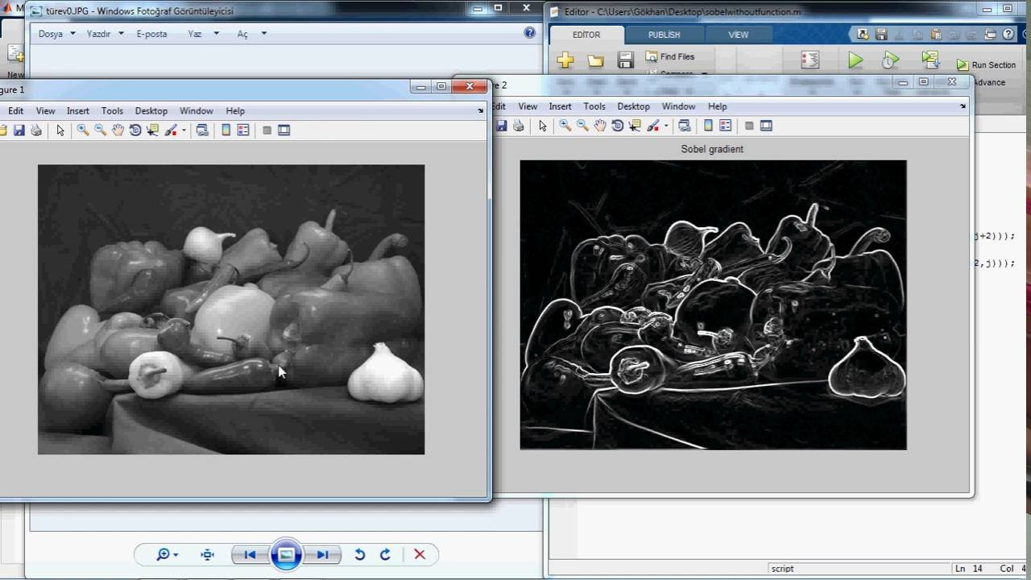
...عملگرهای آشکارسازی لبه
Bw=edge(I,’sobel’,thresh,direction)
directionجهت را مشخص می­کند، یعنی رشته­ای است که مشخص می­کند که این تابع لبه­های افقی یا عمودی و یا هر دو را جستجو کند که به­طور پیش فرض هر دو را جستجو می­کند.

Slide 47
مقدمه­اي بر شبكه­ی عصبي
شبكه هاي عصبي مصنوعي يا Artificial Neural Networks الگوهايي براي پردازش اطلاعات هستند كه با تقليد از شبكه ي عصبي مغزي انسان ساخته شده اند، سيستم پردازش اطلاعات در شبكه هاي عصبي مصنوعي داراي ساختاري جديد است. اين شبكه ها از تعداد زيادي عناصر پردازنده ي متصل به هم تشكيل يافته اند، كه به صورت هماهنگ با يكديگر كار مي كنند. درك بهتر چگونگي عملكرد شبكه هاي عصبي مصنوعي نيازمند آشنايي با شبكه ي عصبي مغزي و عملكرد سلولهاي آن است.
عصب چیست؟
بافت­هايي كه عصب ناميده مي شوند، اجتماعي از نورون­ها هستند كه اطلاعات و پيام­هاي الكتروشيميايي را از يك قسمت بدن به قسمت ديگر منتقل مي­كنند.
پس از برانگيزش، نورون­ها پيام­هايي براي نورون­های ديگر مي­فرستند، و خود را براي دريافت اطلاعات و پاسخ به اطلاعات دريافتي آماده مي­كنند. مغز قادر است براي شناسايي الگوها و تفكيك الگوهاي ناقص، آموزش ببيند. به­علاوه، شبكه­ي مغز با از دست دادن برخي از نورون­ها، عملكرد خود را از دست نخواهد داد.[7]

Slide 48
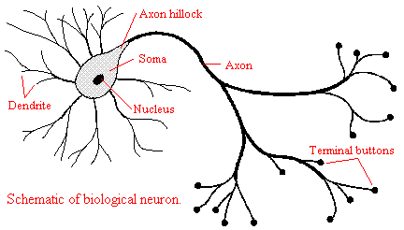
مقدمه­اي بر شبكه­ی عصبي
از ديدگاه كلاسيك، نورون يك واحد تخمين­گر ساده است كه سيگنال­ها را از طريق راه­هاي ورودي رشته­اي شكل به­نام دندريت دريافت و تركيب مي­كند. مغز به-عنوان يك سيستم پردازش اطلاعات از صد ميليارد نورون به­هم مرتبط با ده ميليون ميليارد ارتباط تشكيل شده­است.
سيناپس چيست؟
سيناپس­ها واحدهاي ساختاري و عملياتي هستند كه ارتباط بين نرون­ها را برقرار مي­سازند. سيناپس­ها انواع مختلفي دارند كه يكي از مهمترين آنها سيناپس شيميايي است. در سيناپس­ها آكسون يك سلول به دندريت سلول بعدي متصل نيست، ولي فاصله­ي آنها آنقدر كم است كه مي­توانند اطلاعاتي را مبادله كنند.
زماني كه يك پتانسيل تحريك به انتهاي يك آكسون مي­رسد، موجب آزاد شدن يك ماده­ي شيميايي به­نام پيام­رسان نوروني از انتهاي آكسون مي­شود، و پس از نفوذ در سيناپس­ها، دندريت نرون ديگري را تحريك مي­كند. اين ارتباط عامل اصلي پردازش اطلاعات در مغز انسان است.[7]
نمایی از یک نرون

Slide 49
شبكه­ی عصبي
سه مشخصه­ي مشترك ميان شبكه­هاي عصبي مصنوعي و شبكه­هاي مغزي عبارتند از:
ساختار پايه­اي شبكه­ي عصبي از تعداد زيادي واحد پردازنده به اسم نرون تشكيل شده­است.
اين ساختارهاي پردازنده به طول وسيعي به­هم متصل مي­باشند.
نرون­ها به­صورت دسته­جمعي فعاليت
مي­كنند.[7]

Slide 50
...شبكه­ی عصبي
چرا از شبكه هاي عصبي استفاده مي كنيم؟[7]
۱. يادگيري تطبيقي: توانايي يادگيري یعنی اينکه چگونه وظايف خود را بر اساس اطلاعات داده شده به آن و يا تجارب اوليه انجام دهد که در واقع آن­را اصلاح شبکه گويند.
2. خود­سازماندهي: يک شبکه­ی عصبي مصنوعي بتواند به­صورت خودکار سازماندهي و ارائه داده‌هايي که در طول آموزش دريافت کرده را انجام دهد. نورون‌ها با قاعده­ی يادگيري سازگار شده و لذا پاسخ به ورودي تغيير مي‌يابد.
3. عملگرهاي بي‌درنگ: محاسبات در شبکه­ی عصبي مصنوعي مي‌تواند به­صورت موازي و به وسيله­ی سخت‌افزارهاي مخصوصي که طراحي و ساخت آن براي دريافت نتايج بهينه­ی قابليت‌هاي شبکه عصبي مصنوعي است، انجام شود.
4. تحمل خطا: با ايجاد خرابي در شبکه مقداري از کارايي کاهش مي‌يابد ولي برخي امکانات آن با وجود مشکلات بزرگ همچنان حفظ مي‌شود.
5. دسته­بندي: شبکه‌هاي عصبي قادر به دسته­بندي ورودي‌ها براي دريافت خروجي مناسب مي‌باشند.
6. تعميم­دهي: اين خاصيت شبکه را قادر مي‌سازد تا تنها با برخورد با تعداد محدودي نمونه، يک قانون کلي از آن را به دست آورده، نتايج اين آموخته‌ها را به موارد مشاهده از قبل نيز تعميم دهد. توانايي­ای که در صورت نبود آن سامانه بايد بي­نهايت واقعيت‌ها و روابط را به خاطر بسپارد.
7. پايداري- انعطاف پذيري: يک شبکه­ی عصبي هم به حد کافي پايدار است تا اطلاعات فراگرفته­ی خود را حفظ کند و هم قابليت انعطاف و تطبيق را دارد و بدون از دست دادن اطلاعات قبلي مي‌تواند موارد جديد را بپذيرد

Slide 51
پياده­سازي يك شبكه­ي عصبي
نحوه­ی تشخیص اشکال با استفاده از شبکه­ی عصبی:
تشخیص اشکال (طبقه­بندی اشکال) با روش­های متفاوتی قابل انجام می­باشد ولی در این ارائه از شبکه­ی عصبی به­خاطر برخورداری از مزایای بهتری که در ذیل آمده­است استفاده گردیده­است.
۱.طبقه بندی
آموزش یک سیستم به­طوری که به کمک یک ناظر بتواند تعدادی ورودی را یاد بگیرد و بعد از آموزش، یک نمونه ورودی که قبلا به سیستم آموزش نداده شده را به­عنوان ورودی به سیستم داده تا بتواند طبق آموزشی که دیده آن نمونه را در دسته­ی مناسب قرار دهد.
۲.خوشه بندی
در این نمونه از سیستم­ها هدف طراحی سیستمی است که بدون ناظر بتواند نمونه­های ورودی را در تعدادی دسته قرار دهد. در این سیستم ما ناظر نداریم یعنی فاز آموزش ما بدون ناظر می­باشد.
۳.رگرسیون
در این نوع از سیستم­ها هدف محاسبه­ی تخمین یک مسئله از روی داده­های موجود می­باشد یعنی با داشتن داده­های موجود بتوانیم مسئله را برای داده­های بعدی تخمین بزنیم.[7]

Slide 52


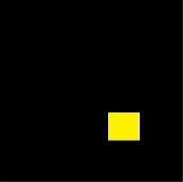






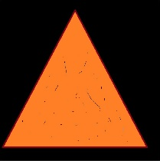








...پياده­سازي يك شبكه­ي عصبي
همان­طوری که قبلا اشاره شد، شبکه­ی عصبی مصنوعی الهام گرفته از شبکه­ی عصبی انسان می­باشد. جهت بیان ساده­ی مراحل یادگیری، آموزش مثالی را ارائه می­نماییم:
فرض می­کنیم برای شناساندن یک کتاب به یک کودک، ده مدل کتاب را در اندازه­ها و رنگ جلدهای متفاوت را نشان داده و آموزش می­دهیم و انتظار داریم که با نشان دادن یک کتابی دیگر که متفاوت اما برگرفته از کتاب­هایی که کودک قبلا دیده بدور از در نظر گرفتن عنوان و محتوای کتاب، آن را نیز به عنوان کتاب تشخیص دهد.
هدف اصلی ما در این ارائه تشخیص اشکال هندسی می­باشد و بدین منظور می­بایستی دیتاستی متشکل از انواع اشکال هندسی در اندازه­، رنگ و زوایای چرخشی متفاوت را آماده نماییم. لذا از محیط paint جهت آماده­سازی دیتاست استفاده نمودیم که در زیر نمونه­هایی از آن­ها را مشاهده می­نمایید.

Slide 53
تشخیص اشکال هندسی
در کل فرایند تشخیص اشکال در 5 گام قابل انجام می باشد:
۱. پیش پردازش تصویر
حذف نویز
جدا سازی تصویر از پس زمینه
تبدیل تصویر به تصویر باینری
استانداردسازی ابعاد همه ی تصاویر
مراحل فوق توسط تابعی تحت عنوان getdata() انجام می­گیرد. با استفاده از حلقه­ی for عمل خواندن تصاویر به شرح ذیل صورت می­گیرد:
for i2=1:20
if i2==6 || i2==11 || i2==16
j=1;
end
if i2<6
i=imread(['trainPic\a',num2str(j),'.jpg']);
elseif i2<11
i=imread(['trainPic\b',num2str(j),'.jpg']);
elseif i2<16
i=imread(['trainPic\c',num2str(j),'.jpg']);

Slide 54
تشخیص اشکال هندسی
سپس تصاویر خوانده شده با استفاده از دستور زیر از حالت رنگی به حالت سیاه و سفید تبدیل می­گردد پس عمل سیاه و سفید سازی تصاویر ورودی یک عمل استاندارد سازی در مرحله­ی عمل پیش­پردازش می­باشد.
a=rgb2gray(i);
سپس با استفاده از تابع removeback تصویر یا ناحیه­ی مفید را از تصویر پس­زمینه جدا می­کنیم یعنی نواحی غیرمفید حذف می­گردد که این نیز یک عمل پیش­پردازش به شرح ذیل می­باشد.
function [ x ] = removeBack( x )
x(:,1:5)=[];
x(:,end-5:end)=[];
x(1:5,:)=[];
x(end-5:end,:)=[];
while x(1,:)==0
x(1,:)=[];
end
while x(:,1)==0
x(:,1)=[];
end
while x(end,:)==0
x(end,:)=[];
end
while x(:,end)==0
x(:,end)=[];
end
x(:,1)=[];
x(:,end)=[];
x(1,:)=[];
x(end,:)=[]

Slide 55
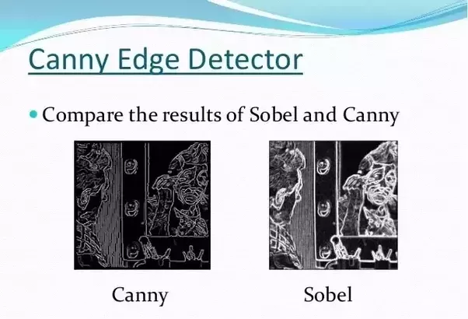
تشخیص اشکال هندسی
۲. استخراج ویژگی­ها
از پارامترهای مختلفی می­توان برای استخراج ویژگی استفاده کرد. مثلا برای تشخیص مربع از مثلث با یک ویژگی ساده­ی تعداد اضلاع و یا با استفاده از تعداد زاویه­های شکل می­توان این کار را انجام داد.
مربع 4 ضلع دارد ولی مثلث 3 ضلع ؛ برای زاویه نیز همین­طور. اما برای تشخیص مربع از مستطیل دیگر این ویژگی­ها مناسب نمی­باشند و برای تفکیک این دو شکل (مربع و مستطیل) باید دنبال ویژگی­های دیگری باشیم. پس باید دنباله­ای از ویژگی­ها را انتخاب کنیم تا با داشتن آن­ها بتوانیم همه­ی اشکال را از هم متمایز کینم.
ویژگی هایی که ما در این ارائه انتخاب کردیم به­شرح ذیل می باشند:
تعداد زاویه ها
خروجی حاصل از الگوریتم لبه­یابی
تعداد اضلاع
حجم تصویر نسبت به کل شکل
در مرحله­ی بعدی با استفاده از تابع canny"" عمل لبه­یابی صورت می­گیرد که یکی از ویژگی­های اشکال در شبکه­ی عصبی می­باشد.

Slide 56
تشخیص اشکال هندسی
۳. ساخت و آموزش شبکه­ی عصبی
شبکه­ی عصبی روشی برای محاسبه است که بر پایه­ی اتصال به­هم پیوسته­ی چندین واحد پردازشی ساخته می­شود. شبکه از تعداد دلخواهی سلول یا گره یا نورون تشکیل می­شود که مجموعه­ی ورودی را به خروجی ربط می­دهند.
برای آموزش سیستم ما نیاز به یک شبکه­ی عصبی پرسپترون داریم چون عمل Classification را به سادگی انجام می­دهد. یک سیستم با تعدادی ورودی و تعدادی خروجی و تعدادی لایه­ی مخفی است.
۴. تست شبکه­ی عصبی
همان­طوری که در کد متلب ذیل مشاهده می­کنید ما برای مثال چهار نوع شکل را به سیستم آموزش داده و در نهایت برای تست الگوریتم، بایستی داشته باشیم:
اگر خروجی [ 1 -1 -1 -1 ] بود یعنی شکل ورودی مربع می باشد،
اگر خروجی [ -1 1 -1 -1 ]بود یعنی شکل ورودی مثلث می باشد،
و اگر [ -1 -1 1 -1 ] بود دایره و اگر [ -1 -1 -1 1 ] بود یعنی شکل ورودی شش ضلعی می­باشد در غیر این­صورت شکل ارائه شده آسیب دیده یا نویزی تشخیص داده می­شود.

Slide 57
تشخیص اشکال هندسی
for k=1:4
for i=1:2500
y=y+test(i)*w(i,k);
end
y=y+b(k);
if(y>=0)
result(k)=1;
else
result(k)=-1;
end
y=0;
end
disp(['Your Output array is : ']);
disp(result);
if result== [ 1 -1 -1 -1 ]
msgbox('Your test element is <morabaa>');
elseif result== [ -1 1 -1 -1 ]
msgbox('Your test element is <mosalas>');
elseif result==[-1 -1 1 -1 ]
msgbox('Your test element is <Circle>');
elseif result==[ -1 -1 -1 1 ]
msgbox('Your test element is <6 zelii>');
else
msgbox('Your test element is very Damaged');
end

Slide 58

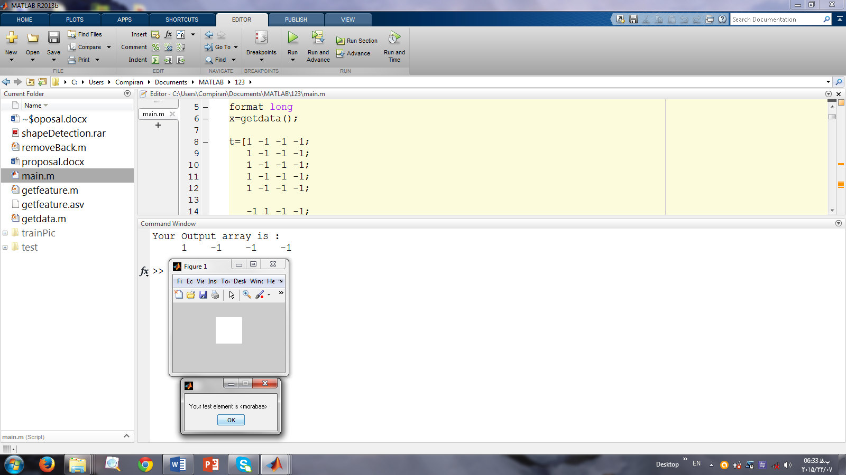
تشخیص اشکال هندسی
نتیجه نهایی تشخیص اشکال...
الف
(الف) ورودی، (ب) خروجی

Slide 59

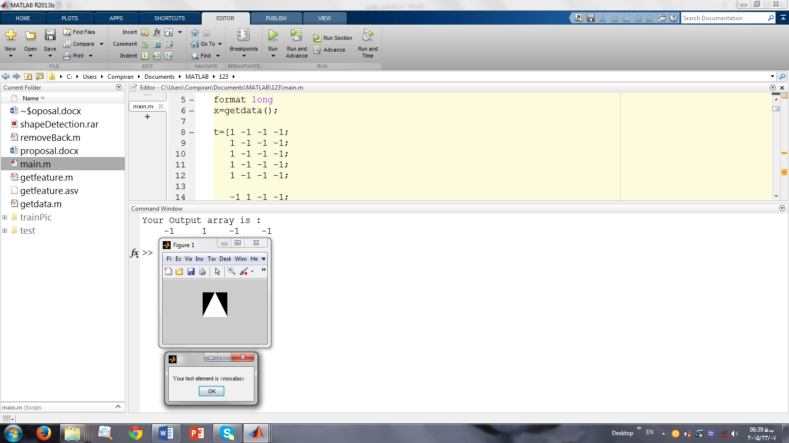
تشخیص اشکال هندسی
نتیجه نهایی تشخیص اشکال...
الف
(الف) ورودی، (ب) خروجی

Slide 60

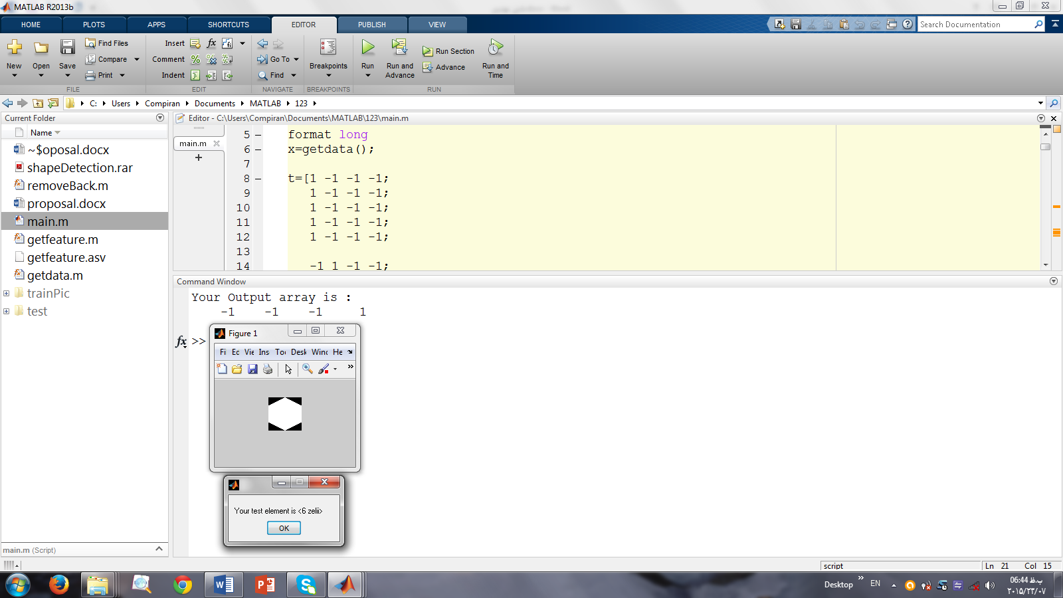
تشخیص اشکال هندسی
نتیجه نهایی تشخیص اشکال...
الف
(الف) ورودی، (ب) خروجی

Slide 61
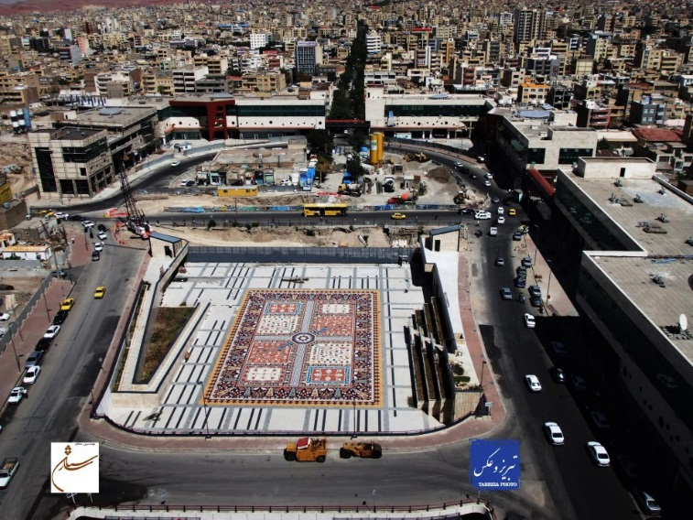
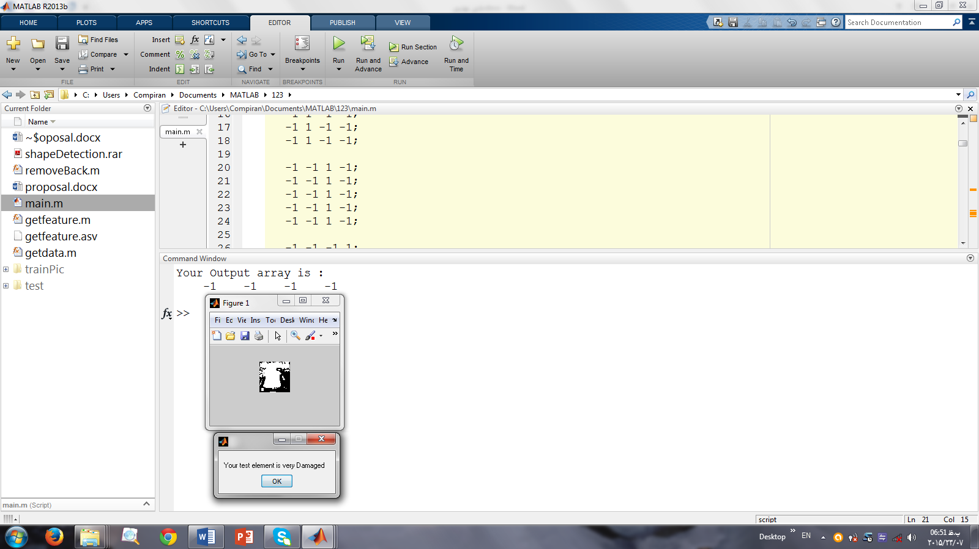
تشخیص اشکال هندسی
نتیجه نهایی تشخیص اشکال...
الف
(الف) ورودی، (ب) خروجی

Slide 62
طبقه بندی و تحلیل احساسات در متون با استفاده از الگوریتم های یادگیری ماشین (تشخیص ژانر فیلم ها با استفاده از زیرنویس)

Slide 63
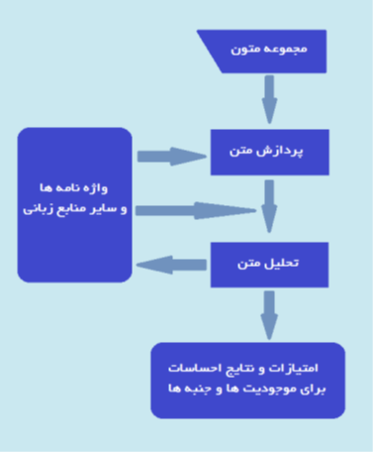
مفاهیم پایه تحلیل احساسات:
1) موجودیت
2) احساس/نظر
3) طبقه بندی احساسات [12] [11]

Slide 64
خلاصه ی مدل پیشنهادی:
1)با استفاده از جمله بندی زیرنویس ها ، سپس برچسب گذاری ادات سخن و درنهایت انتخاب صفات، قیود و اسامی از میان ادات سخن ، ویژگی های ژانر مشخص میشوند
2) با تعریف پارامتر حد آستانه ی شباهت ، کلمات یکتای هر ژانر مشخص گردیدند ، سپس پرتکرارترین کلمات انتخاب شده، به عنوان ویژگی های انتخابی هر ژانر مشخص میشوند

Slide 65
الگوریتمهای مطرح در یادگیری ماشین:
1)درخت تصمیم(Decision tree):
ساختار درخت تصمیم در یادگیری ماشین، یک مدل پیشبینی کننده میباشد که از قدیمی ترین روش های دسته بندی است .
درختان تصمیم قادر به تولید توصیفات قابل درک برای انسان، از روابط موجود در یک مجموعه ی داده ای هستند و میتوانند برای وظایف دسته بندی و پیشبینی بکار روند. این فن به شکل گستردهای در زمینه های مختلف همچون تشخیص بیماری دسته بندی گیاهان و استراتژی های بازاریابی مشتری بکار رفته است. [15]
گره داخلی : نمایانگر یک تست روی یک ویژگی گره برگ : نمایانگر برچسب کلاس

Slide 66
اهداف اصلی درخت های تصمیم گیری:
• داده های ورودی را تا حد ممکن درست دسته بندی کنند.
• دانش یادگیری شده از داده های آموزشی را به گونه ای عام سازی کنند که داده های دیده نشده را با بالاترین دقت ممکن دسته بندی کنند.
• در صورت اضافه شدن داده های آموزشی جدید، بتوان به راحتی درخت تصمیم گیری را گسترش داد)دارای خاصیت افزایشی باشند.(
• ساختار درخت حاصل به ساده ترین شکل ممکن باشد.[14]

Slide 67
طرز کار درخت تصمیم:
درختان تصمیم، نمونه ها را با مرتب کردن آنها در درخت از گره ی ریشه به سمت گره های برگ دسته بندی میکنند. هر گره ی داخلی در درخت، صفتی از نمونه را آزمایش میکند و هر شاخه ای که از آن گره خارج میشود متناظر یک مقدار ممکن برای آن صفت میباشد. همچنین به هر گره ی برگ، یک دسته بندی منتسب میشود. هر نمونه، با شروع از گره ریشه - ی درخت و آزمایش صفت مشخص شده توسط این گره و حرکت در شاخهی متناظر با مقدار صفت داده شده در نمونه، دسته بندی میشود. این فرآیند برای هر زیردرختی که گرهی جدید ریشه ی آن میباشد تکرار میشود. [14]

Slide 68
برای مثال درخت تصمیم زیر متناظر با جدول رو به روی آن میباشد.[15]

Slide 69
روشی دیگر برای رسم درخت تصمیم مثال قبل

Slide 70
تست کردن درخت تصمیم

Slide 72
2) ماشین بردار پشتیبان (SVM):
ماشین بردار پشتیبان یا SVM ، یکی از روش های یادگیری باناظر است که از آن برای طبقه بندی استفاده میکنند.
SVM یک روش کلاس‌بندی است. در این الگوریتم آیتم داده‌ای به عنوان یک نقطه در فضای
n-بعدی (n تعداد ویژگی‌هایی است که یک نمونه داده دارد) تعیین می‌شود و مقدار هر ویژگی همان مقدار مختصات مربوطه است.
یکی از مشکلات SVM پیچیدگی محاسباتی آن است. بااین حال این مشکل به طور قابل قبولی حل شده است. [14]

Slide 73
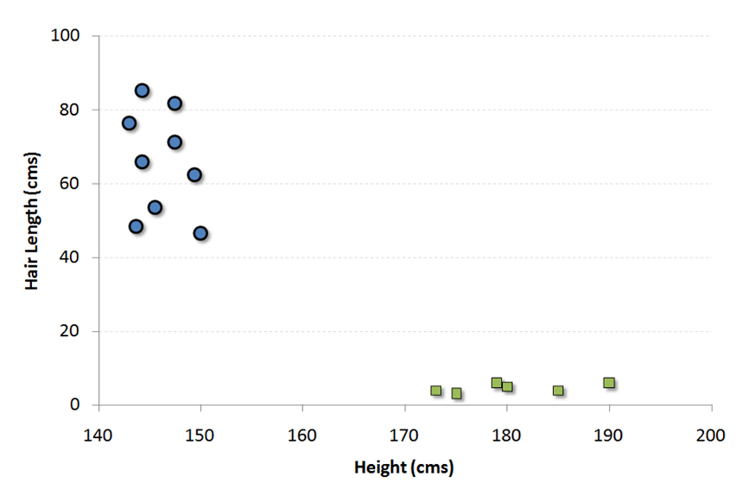
تحلیل طبقه‌بندی چیست؟
فرض می‌شود جمعیتی با ترکیب ۵۰٪ زن و ۵۰٪ مرد وجود دارد و مسئله آن است که با وضع مجموعه قواعدی یک دسته‌بندی روی نمونه‌های این جمعیت بر اساس جنسیت انجام شود. [16]

Slide 74
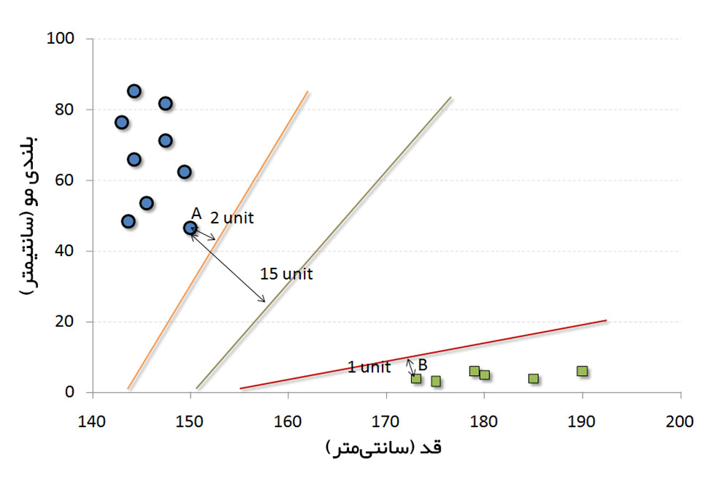
چگونه می‌توان ماشین بردار پشتیبان برای یک مسئله را یافت؟
در این شکل تعدادی از مرزهایی که می‌توان برای دسته‌بندی داده‌های مثال قبل استفاده کرد قابل مشاهده هستند.

Slide 75
پرسشی که در اینجا مطرح می‌شود آن است که چگونه می‌توان تصمیم گرفت کدام مرز به بهترین شکل نمونه داده‌های موجود را دسته‌بندی می‌کند؟
در الگوریتم ماشین بردار پشتیبان، فاصله نزدیک‌ترین نمونه داده‌ها تا خط جداساز (مرز بین دسته‌ها) محاسبه می‌شود (این نمونه داده‌ها ممکن است به هر دسته‌ای تعلق داشته باشند).
پس از محاسبه این فاصله برای همه جداسازها، خطی انتخاب می‌شود که بیشترین فاصله را تا نزدیک‌ترین نقطه داده دارد. [16]

Slide 76
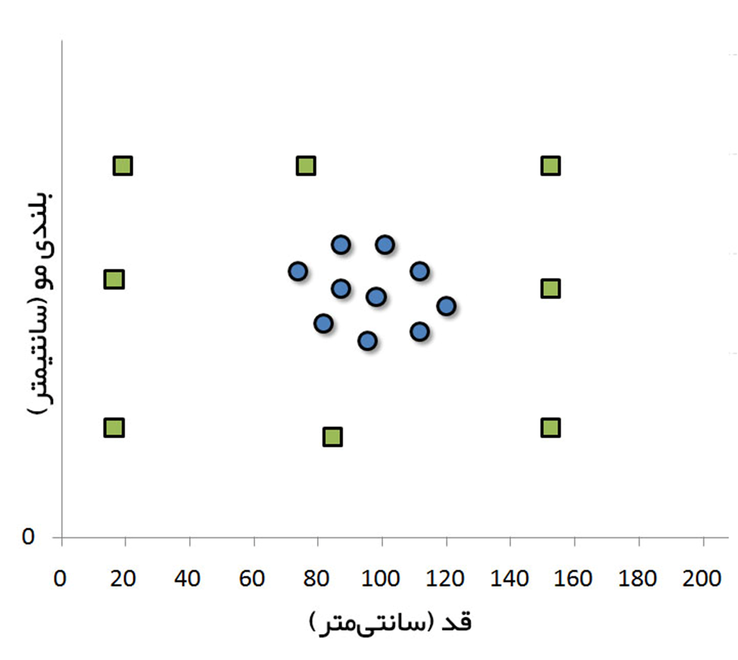
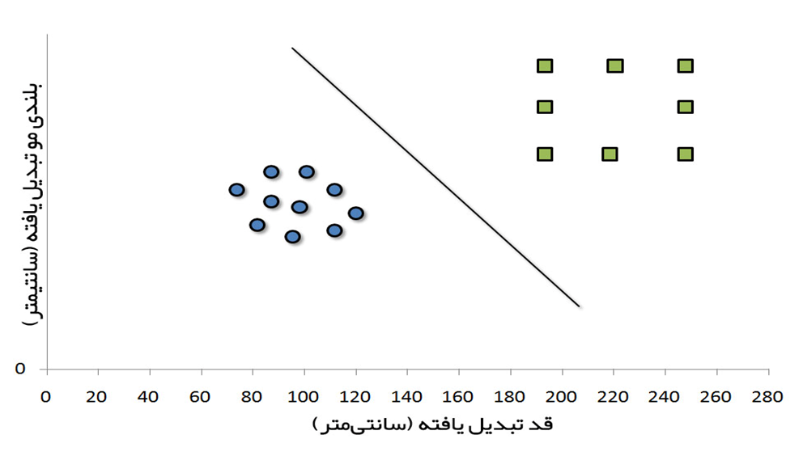
حال اگر توزیع داده‌ها مانند نمودار موجود در شکل سمت چپ باشد، الگوریتم ماشین بردار پشتیبان برای دسته‌بندی داده‌ها چگونه عمل می‌کند؟

Slide 77
پارامترهای الگوریتم ماشین بردار پشتیبان چگونه تنظیم می‌شوند؟
تنظیم پارامترها برای الگوریتم ماشین بردار پشتیبان به طور مؤثر باعث بهبود کارایی مدل می‌شود. در ادامه برخی از پارامترهای مهمی که تأثیر بیشتری بر کارایی مدل دارند، یعنی «کرنل»، «گاما» و «C»مورد بررسی قرار می‌گیرند.[16]

Slide 78
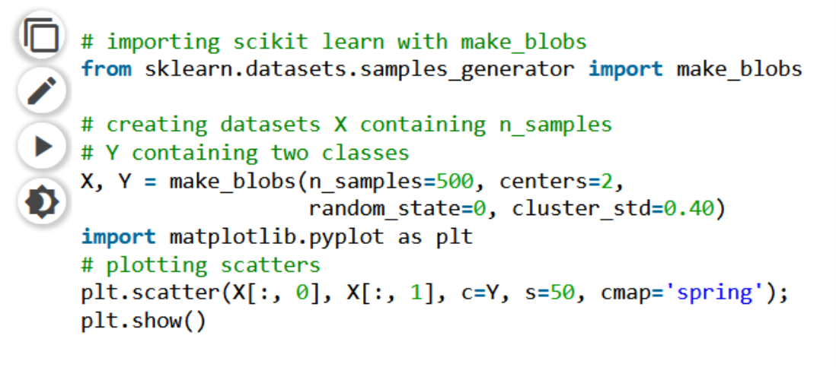
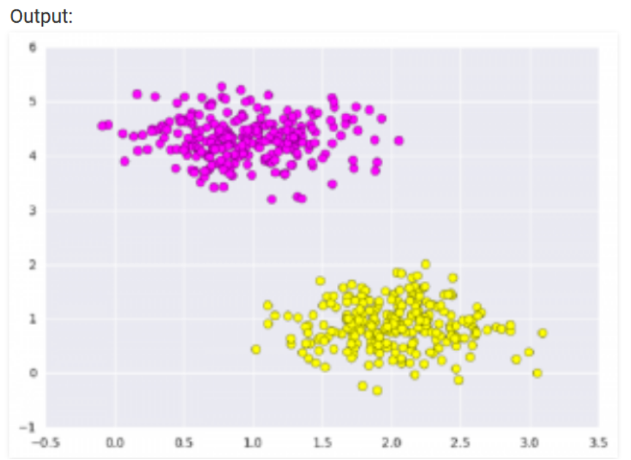
مثالی از کاربرد ماشین بردار پشتیبان در زبان‌ برنامه‌نویسی پایتون
در این مثال میخواهیم سلول های سرطانی بدن یک بیمار را از سلول های سالم او جدا کنیم
ابتدا باید دیتاست مورد نظر خود را بسازیم

Slide 79


کاری که svm انجام میدهد فقط رسم یک خط بین دو کلاس موجود نیست در واقع منطقه ای را نزدیک پهنای بردار، درنظر میگیرد
و خطی را بین مجموعه های مختلف داده ترسیم کنید

Slide 80


حالا میخواهیم داده ها را طبقه بندی کنیم
قبل از آن ، باید مجموعه داده های سرطانی را به عنوان فایل csv وارد کنیم که در آن دو ویژگی را مشخص کنیم(خوش خیم یا بدخیم بودن سلول ها)

Slide 81


اکنون طبقه بندی کننده الگوریتم svm را در این داده ها قرار خواهیم داد.
پس از fit کردن ، از این مدل می توان برای پیش بینی مقادیر جدید استفاده کرد

Slide 82
مزایا و معایب الگوریتم ماشین بردار پشتیبان
مزایا
در فضاهای با ابعاد بالاتر کارایی بیشتری دارد.
در شرایطی که تعداد ابعاد بیش از تعداد نمونه‌ها باشد نیز کار می‌کند.
یک زیر مجموعه از نقاط تمرینی را در تابع تصمیم‌گیری استفاده می‌کند (که به آن‌ها بردارهای پشتیبان گفته می‌شود)، بنابراین در مصرف حافظه نیز به صورت بهینه عمل می‌کند.[16]
معایب
هنگامی که مجموعه داده‌ها بسیار بزرگ باشد، عملکرد خوبی ندارد، زیرا نیازمند زمان آموزش بسیار زیاد است.
هنگامی که مجموعه داده نوفه (نویز) زیادی داشته باشد، عملکرد خوبی ندارد و کلاس‌های هدف دچار همپوشانی می‌شوند.[16]

Slide 83
کاربردهای تحلیل احساسات:
بیشترین کاربرد تحلیل احساسات در حوزه ی تحلیل دیدگاه های مشتریان یک محصول یا یک سرویس است. وبسایت های زیادی که خلاصه ای از دیدگاه های کاربران و ویژگی های متناسب محصولات را فراهم میکنند، موجود هستند. بیشترین کاربرد تحلیل احساسات در جهان، نظارت بر توجه و دیده شدن یک برند خاص در شبکه های اجتماعی مانند فیسبوک و توییتر است.
تحلیل احساسات میتواند ارزش قابل توجهی برای کاندیداهای انتخاباتی به همراه داشته باشد. تحلیل احساسات مدیران کمپین های انتخاباتی را قادر میسازد تا نظرات رأی دهندگان در مورد مسائل مختلف و سخنرانیهای کاندیداهای رقیب دنبال کنند.
یکی دیگر از کاربردهای مهم تحلیل احساسات تحلیل بازارهای مالی است. [14]

Slide 84
استخراج ویژگی ها:
پس از آماده سازی مجموعه ی داده ، مهمترین بخش ، استخراج ویژگی های مناسب برای طبقه بندی زیرنویس فیلم ها میباشد. در اینجا، دو روش برای انتخاب ویژگی های مناسب از متن زیرنویس ارائه میگردد، که روش دوم تکامل یافته ی روش اول میباشد.
روش اول استخراج ویژگی ها : در راستای کاهش ویژگی های مورد استفاده و تشخیص ویژگی های مناسب و با توجه به اینکه مهم ترین فاکتور در تشخیص ژانر یک فیلم، نوع احساساتی است که به بیننده منتقل مینماید. ادات سخن مناسب برای این موضوع، صفت، قید و اسم میباشد. بنابراین ابتدا اقدام به استخراج صفت ها، قیدها و اسم ها مینماییم. این کار توسط ابزار ارائه شده توسط دانشگاه استنفورد، انجام پذیرفت[13]

Slide 85
روش دوم استخراج ویژگی ها : در راهکار بیان شده در روش اول استخراج ویژگی ها، ویژگی های انتخاب شده برای هر ژانر، دارای نرخ تکرار بالا هستند، اما ممکن است این کلمات در چندین ژانر دارای نرخ تکرار بالا باشند. درنتیجه بایستی نقطه ای به عنوان حد آستانه ی شباهت تعریف نمود. این آستانه، میزان شبیه بودن ژانرها با داشتن این کلمه را مشخص مینماید. به عبارت دیگر این معیار شرط قرار گرفتن یک کلمه در لیست ویژگی های کاندید یک ژانر میباشد. ویژگی هایی که وظیفه دارند تا حد امکان ژانرها را از لحاظ مفهومی از یکدیگر جدا سازند.[13]

Slide 86
نتایج حاصل از اجرای الگوریتم ها:
در این مرحله، با در نظر گرفتن روش انتخاب ویژگی ها، الگوریتم ها بر روی داده ها اعمال می گردند. روش طبقه بندی، به این شکل بوده است که هر مرتبه، با %90 از داده ها یادگیری انجام شده است و با %10 از داده ها که به صورت تصادفی از مجموعه ی زیرنویس ها انتخاب میگردند، آزمایش انجام شده است. سپس داده های آزمایش دوباره به مجموعه بازگردانده میشوند. این روند 10 مرتبه انجام میپذیرد.
سپس با استفاده از نتایج به دست آمده ژانر فیلم مورد نظر انتخاب میشود. [14]

Slide 87
نتیجه گیری:
به طور خلاصه تا به اینجا متوجه شدیم که دسته بندی چه اثری میتواند در روند یادگیری ماشین بکند . چندین الگوریتم کلاس بند را با هم بررسی کردیم . اما باید توجه داشت که هیچ یک از الگوریتم ها به طور صد در صد برای شرایط های گوناگون مسئله ما کارا و مفید نخواهند بود و شاید ترکیب آنها بتواند کارایی و عملکرد بهتری را در مسائل به وجود آورد . در حال حاضر این موضوع همچنان توسط بسیاری از محققان حوزه ی علوم کامپیوتر در حال تحقیق و بررسی است و همچنان به دنبال الگوریتم هایی کارآمد تر و مفید تر جهت بهبود یادگیری ماشین ها هستند . در ادامه نگاهی به شبکه های عصبی انداختیم ؛ شبکه­های عصبی مصنوعی ابزاری توانمند و مبتنی بر شبکه های عصبی بیولوژیکی می­باشند. قابلیت­های مغز انسان مانند قابلیت یادگیری، تعمیم، خلاقیت، پردازش موازی و ... باعث شد که ساخت ماشینی که این قابلیت­ها را داشته باشد هدف اصلی بسیاری از دانشمندان و محققان قرار گیرد. با وجود رشد گسترده­ی توان محاسباتی دیجیتال پردازشگرهای همه منظوره، به­دلیل قابلیت­های فراوانی که شبکه­های عصبی مصنوعی با الهام از شبکه­ی عصبی انسان دارند، برای کاربردهای خاص مثل پردازش تصویر،آنالیز صدا، شناسایی الگو و ... به کار می­رود. همچنین به تحلیل احساسات پرداختیم که تمامی فعالیت های تحلیل احساسات، بسیار چالش برانگیز هستند. درک و دانش ما از این مسئله و راه حل های آن هنوز بسیار محدود میباشد. مهمترین دلیل آن این است که ریشه ی تمامی این مسائل، به مسئله ی پردازش زبان طبیعی بازمیگردد و پردازش زبان طبیعی، هیچ مسئله ی آسانی ندارد. به هرحال تلاش های مهمی در این حوزه صورت پذیرفته است. همچنین شبکه های اجتماعی و تجارت ها در حال ایجاد راهکارهایی برای تحلیل احساسات کاربران و مشتریان خویش هستند. این یک نیاز واقعی و عظیم در صنعت میباشد. به این دلیل که هرکمپانی تجاری، علاقه مند است که بداند مشتریان محصولاتش، چه نظرات و احساساتی نسبت به محصولات آنها و رقبایشان دارند.

Slide 88
با تشکر از توجه شما
ارتباط با ما:
shirinshoqli@gmail.com
hosseinzadeleyli.job@gmail.com
b.kaftani@gmail.com

Slide 89
منابع
[1] : Dr.amirhossein Keyhaniipoor(www.fardars.org) ,(n.d) , https://faradars.org/courses/fvml9505-machine-learning
[2] : P. Langley, W. Iba, and K. Thompson. An Analysis of Bayesian Classifiers. Proc. 10th Nat. Conf. on Artificial Intelligence, 223–228, AAAI Press and MIT Press, USA 1992
[3] : Dr.arman ribaad (www.faradars.org) ,(1398/2/8), https://blog.faradars.org/%D8%A7%D9%84%DA%AF%D9%88%D8%B1%DB%8C%D8%AA%D9%85-%D8%A8%DB%8C%D8%B2-%D8%B3%D8%A7%D8%AF%D9%87-%D8%AF%D8%B1-%D9%BE%D8%A7%DB%8C%D8%AA%D9%88%D9%86/
برای قسمت کاربرد های بیز از مورد ۳ استفاده شده .
برای داده ها iris از مورد 4 استفاده شد .
[4] : (no.N), (n.d) , https://archive.ics.uci.edu/ml/datasets/iris
[5]:Tom M. Mitchell ,” Machine Learning” , McGraw-Hill Science/Engineering/Math , (march 1,1997) ,

Slide 90
منابع
[6] :Erfaan Ebrahim esfahani , (1396/8/20),
http://mediasoft.ir/%DB%8C%D8%A7%D8%AF%DA%AF%DB%8C%D8%B1%DB%8C-%D9%85%D8%A7%D8%B4%DB%8C%D9%86-machine-learning-%DA%86%DB%8C%D8%B3%D8%AA-%DA%86%D9%87-%D9%85%D9%81%D8%A7%D9%87%DB%8C%D9%85%DB%8C-%D8%AF/
[7] Fundamentals of neural networks architectuees, algorithms and applications, by Laurene Fausett ,1994
[8] Imani, M.; Ghassemian, H. "Band Clustering-Based Feature Extraction for Classification of Hyperspectral Images Using Limited Training Samples" Geoscience and Remote Sensing Letters, IEEE Year: 2014, Volume: 11, Pages: 1325 – 1329.
[9] Wenlong Fu; Johnston, M.; Mengjie Zhang "Low-Level Feature Extraction for Edge Detection Using Genetic Programming" Cybernetics, IEEE Transactions on, Year: 2014, Volume: 44, Pages: 1459 – 1472.

Slide 91
منابع
[10] Najjar, M.A.; Karlapudi, S.; Bayoumi, M.A."Memory-Efficient Architecture for Hysteresis Thresholding and Object Feature Extraction" Image Processing, IEEE Transactions on, Year: 2011, Volume: 20, Pages: 3566 – 3579.
[11] L. Bing and L. Zhang, Minig text data, A survey of opinion mining and sentiment analysis. Chicago, IL: Springer Science, 2012.
[12] M. Taboada, J. Brooke, M. Tofiloski, K. Voll, and M. Stede, "Lexicon-based methods for sentiment analysis," Computational linguistics, 2011.
[13] S. Feng, R. Bose, and Y. Choi, "Learning general connotation of words using graph-based algorithms," in Proceedings of the Conference on Empirical Methods in Natural Language Processing, 2011, pp. 1092-1103.

Slide 92
منابع
[14]Ali Samimi, “Tabaghe bandi va tahlil ehsasat ba estefade az alogoritm haye machine learning”, Zemestan 1396.
[15]Dr. Farshid Shirafkan (www.faradars.org)
https://faradars.org/courses/fvdm9406s08-decision-trees-in-machine-learning
[16]Elham Hesaraki, ordibehesht 1397 (www.faradars.org)
https://blog.faradars.org/understaing-support-vector-machine-example-code/
https://blog.faradars.org/support-vector-machine-simplified/

